Slide 1

2022 시정업무보고
환경수도관리본부
2022. 8. 10.
Notes:
□ 환경수도관리본부장 김관진 입니다.
○ 2022년 환경수도관리본부 주요업무에 대하여 보고드리겠습니다.

Slide 2





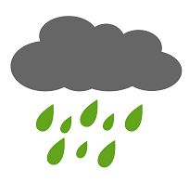
환경수도관리본부
지속가능 발전을 위한 생태환경보전 및 안전한 생활환경조성
추진
목표
◈ 환경보전과 지속가능발전이 조화되는 탄소중립 이행
◈ 폐기물의 안정적 관리를 통한 깨끗한 생활환경 조성
◈ 깨끗한 수질관리를 위한 시설확충 및 하수처리 시스템 강화
조직
및
업무
환경보전과
자원순환과
공원녹지과
상수도과
하수도과
탄소중립 추진
환경오염원 배출관리
공공폐수처리시설 운영
생활폐기물처리
환경기초시설 운영관리
재활용 활성화
공원녹지조성
등산로 및 가로수 관리
율곡수목원, 감악산힐링테마 파크 운영
지방공기업 특별회계 운영
상수도 공급기반 확충 및 관리체계 구축
지방공기업 특별회계 운영
하수시설 건설 및 운영관리
하수도정비 기본계획수립
1
Notes:
□ 환경수도관리본부에서는
환경보전과 지속가능발전이 조화되는 탄소중립 사회로의 이행과
폐기물의 안정적관리를 통한 깨끗한 생활환경 조성,
자연이 살아 숨쉬는 녹색 문화도시를 조성하고,
시민이 안심하고 마실수 있는 깨끗한 물 공급과,
하수시설 확충 및 하수처리 시스템을 강화하여
지속가능 발전을 위한 생태환경보전 및 생활환경을 조성하고자
노력하겠습니다.

Slide 3
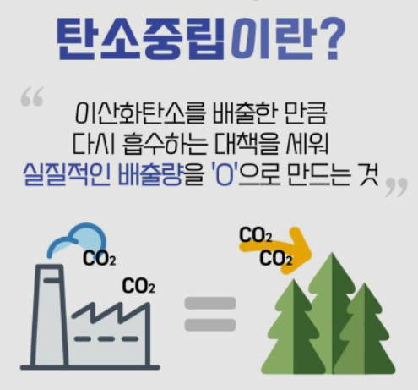
환경보전과
1. 탄소중립 사회로의 전환을 위한 이행기반 마련
◈ 탄소중립 전환을 위한 제도적 토대 마련 및 체계적인 이행기반 구축
◈ 미래차 대중화, 시민들의 탄소중립 실천을 유도하는 지원정책 확대
목 표
주 요
계 획
탄소중립 목표를 향한 이행 체계 구축
탄소중립 기본법과 국가·도 온실가스
감축계획에 부합하는 조례 제정
파주시 기후변화 대응계획 수립
탄소중립 기본법에 부합
하는 조례 제정(12월 예정)
온실가스 배출량 산정
부문별 추진계획 수립
25개 환경기초시설 온실
가스 배출량 검증 관리
탄소중립 조례 제정
기후 대응 종합계획
배출권거래제 대응
2
Notes:
□ 먼저, 환경보전과 소관 주요업무 계획을 보고드리겠습니다.
○ 2페이지, 탄소중립 사회로의 전환을 위한
체계적인 이행기반을 구축하겠습니다.
○ 우선 온실가스 감축을 위한 제도적 기반을 마련하고자
에너지·도로·건축·폐기물 등 전부문을 고려한
파주시 탄소중립 기본조례를 제정하겠습니다.
또한, 국가 2050 탄소중립 추진전략과 파주시 실정에 맞는
기후변화 대응체계 마련을 위하여
기후대응 종합계획을 수립하고 있으며
25개 환경기초시설의 온실가스 배출량 검증·관리를 통해
배출권거래제에 효과적으로 대응하겠습니다.

Slide 4
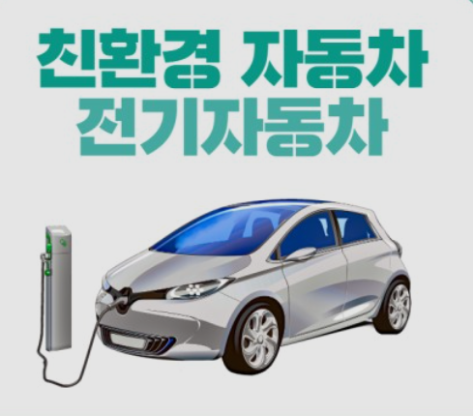

환경보전과
주 요
계 획
그린모빌리티 전환 및 충전 인프라 확충
친환경차 구매 지원 및 내연 기관차 감축
전기차 충전시설 확충
사 업 량 1,259대
소요예산 21,678백만원
사 업 량 2,683대
소요예산 5,562백만원
전기차 공용충전시설 25기
111기 → 136기
친환경차 보급사업
내연 기관차 감축
충전시설 확충
시민들의 생활 속 탄소중립 실천 유도
가정의 전력, 연료 사용량 절감을
유도하는 인센티브 제도 활성화
전력,가스,수도 사용량
저감에 따라 포인트 지급
소요예산 140백만원
자동차 주행거리 감축
실적에 따라 포인트 지급
소요예산 15.4백만원
친환경 운전 실천 실적에
따라 인센티브 제공
소요예산 20백만원
탄소포인트제
자동차탄소포인트제
에코드라이빙 인센티브제
3
Notes:
○ 친환경차 보급과 내연기관차 감축을 위한 지원사업을
지속적으로 추진하고
시민들께서 전기차 이용에 불편함이 없도록
공공 충전 인프라를 연 내 136기까지 구축하겠습니다.
○ 아울러, 시민들의 탄소중립 생활 실천을 유도하기 위하여
탄소포인트제, 자동차탄소포인트제, 에코드라이빙 인센티브제를 시행하고
생활 속에서 온실가스 감축을 실천할 수 있는
다양한 프로그램 발굴과 홍보를 병행하겠습니다.

Slide 5
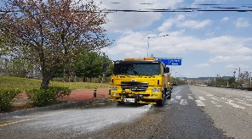
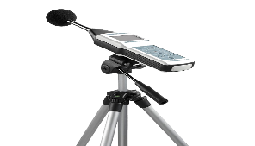
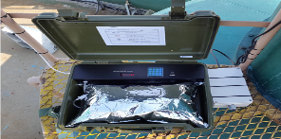

환경보전과
2. 3無(먼지∙소음∙악취)도시, 쾌적한 파주 만들기
목 표
◈ 먼지∙ 소음∙ 악취 없는(3無) 안전하고 건강한 생활환경 조성
주 요
계 획
생활환경 개선
먼지
미세먼지 제거용 살수차 임차
관급 노후건설기계 관리강화
소음
간이소음측정기 대여
환경소음 측정망 운영(20개소)
악취
주요 악취 민원 사업장 내 악취 자동포집기 운영
악취 원인 규명 위한 지속적 감시 및 악취 포집·검사
3無
『 민원 신속 대응반 』 운영으로 민원 신속 대처
4
Notes:
○ 다음은 4페이지입니다.
○ 먼지, 소음, 악취가 없는 쾌적한 파주를 조성하여 시민의 만족도를 높이겠습니다.
○ 미세먼지 제거용 살수차 임차, 관급 노후건설기계 관리강화를 통해
먼지를 저감하고
간이소음측정기 대여, 환경소음 측정망 운영을 통해
생활 속의 소음을 개선하며
주요 악취 사업장 내 자동포집기 운영 및 감시를 통해
악취를 저감하여 쾌적한 생활환경을 조성하겠습니다.

Slide 6
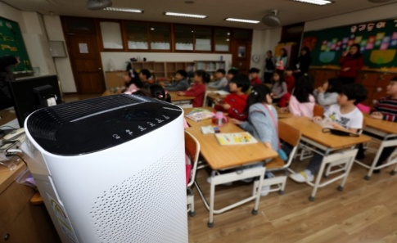
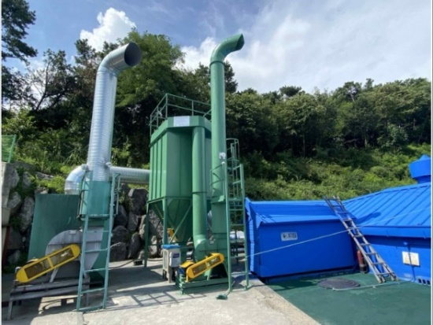
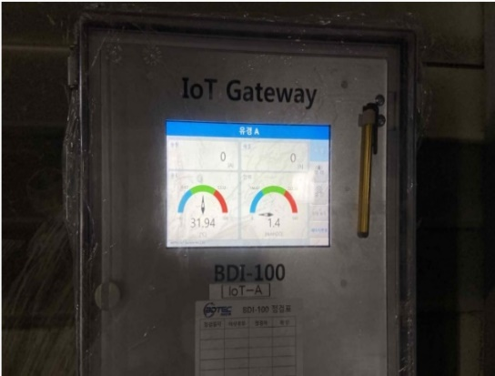
환경보전과
주 요
계 획
미세먼지 저감 및 실내공기질 개선
사업량 3,650대
사업비 375백만원
사업량 92개소
사업비 8,280백만원
사업량 14명
사업비 343백만원
친환경보일러 보급
방지시설 개선지원
미세먼지 조사 및 감시
사업량 136개소
사업비 49백만원
사업량 600개소
사업비 42백만원
사업량 13개소
사업비 69백만원
공기청정기 지원
실내공기질 측정
IoT 실내공기질 자동관제
5
Notes:
○ 또한 친환경보일러 보급, 소규모 사업장 대기방지시설 개선,
취약계층 이용시설 공기청정기 지원 및 실내공기질 측정 등
미세먼지 저감과 실내공기질을 개선을 위한 각종 사업도 추진하겠습니다.

Slide 7
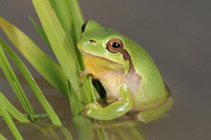
환경보전과
3. 지속가능 발전을 위한 생태계 관리
◈ 생태계 교란 환경요인 제거 등 야생생물 보호
◈ ASF 확산방지를 위한 야생멧돼지 관리 강화
목 표
주 요
계 획
야생생물 보전관리
자연환경 보전을 위한
부상 야생동물 구조‧치료
^{소요예산 : 35백만원}
수원청개구리 등의
양서류 서식지 정밀조사
^{소요예산 : 20백만원}
민통선 철새도래지 내
먹이 및 쉼터 제공
^{소요예산 : 110백만원}
야생동물 구조·치료 사업
멸종위기종 양서류 조사
생태계서비스지불제
생태계교란 환경요인 제거
생태계교란 야생식물 퇴치사업(하천변 78ha, 관광지일원 23ha / 258백만원)
ASF 관련 야생멧돼지 포획 및 사후 관리
1차 전기 62.28km
2차 철망 4.3km
^{소요예산 : 105백만원}
포 획 틀 164대
포획도구 190대
^{소요예산 : 10백만원}
양성, 음성 분리 관리 및 소독
^{소요예산 : 30백만원}
기간제 근로자
11명
^{소요예산 : 285백만원}
울타리
포획도구
매몰지
인력운영
6
Notes:
○ 다음은 6페이지입니다.
○ 지속가능발전을 위한 생태계 관리로
자연환경 보전을 위한 부상야생동물 구조 치료사업,
수원청개구리 등 멸종위기종 양서류 서식지 정밀조사,
생물 다양성 관리를 위한 생태계서비스지불제 계약,
생태계 교란 야생식물 퇴치 사업을 지속적으로 추진하고
아프리카돼지열병 확산 방지를 위해
야생멧돼지 포획시설 설치,
이동 차단용 울타리 설치 및 관리를 철저히 하여
아프리카돼지열병이 파주에서 발생하지 않도록 노력 하겠습니다.

Slide 8
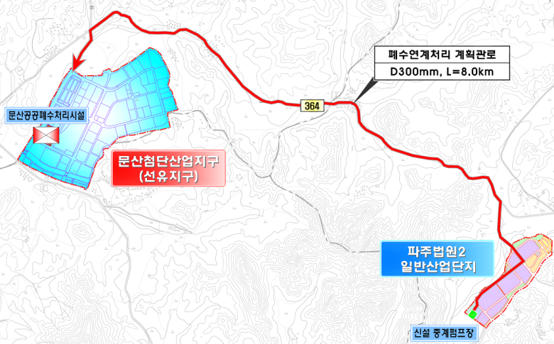
환경보전과
4. 물환경 보전을 위한 환경기초시설 설치·운영
목 표
◈ 산업단지 오∙폐수 연계처리로 기업하기 편한 환경 조성
◈ 완충저류시설 설치 통해 사고유출수 하천유입 차단하여 수질오염 예방
주 요
계 획
법원산단 오∙폐수 연계처리 관로 설치
위 치 : 법원읍 대능리 456 일원
사업기간 : 2018. 1. ~ 2023. 6.
사 업 량 : 연계관로 L=8.08km,
중계펌프장 3,200톤/일
총인처리시설 5,000톤/일
사 업 비 : 10,692백만원^{(국 4,781, 원인자 5,911)}
관로 L=8.08Km
2010. 1. 협약체결
2011. 1. 기본계획 승인
2018. 8. 실시설계 착수
2023. 6. 공사준공
2022. 4. 공사착공
2021. 12. 실시설계 승인
7
Notes:
○ 다음은 7페이지, 물환경보전을 위한 환경기초시설 설치·운영 계획을 보고드리겠습니다.
○ 법원산단 오폐수 연계처리 관로 설치사업은 법원1,2산업단지에서 발생하는 오폐수를
선유산업단지 내 문산공공폐수처리시설로 이송 처리하여
인근 수계의 수질을 보전하고
문산공공폐수처리시설의 가동률을 높여
효율적으로 운영하기 위하여
중계펌프장 및 관로 등을 설치하는 사업으로
2022년 4월 착공하였으며, 2023년 6월 준공 예정입니다.

Slide 9
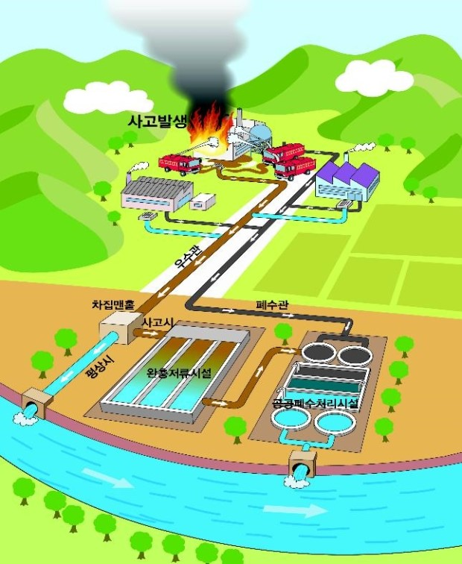
환경보전과
주 요
계 획
파주LCD 일반산업단지 완충저류시설 설치
위 치 : 월롱면 덕은리 1229
LCD 공공폐수처리시설 부지 내
사업기간 : 2022. 1. ~ 2025. 12.
사 업 량 : 완충저류시설 10,000㎥
연계관로 L=4.5km
사 업 비 : 19,447백만원^{(국 13,613, 시 5,834)}
2022. 3. 중앙투자심사 완료
2022. 9. 기본 및 실시설계 착수
2025. 12. 공사 준공
2023. 10. 공사 착공
2023. 9. 실시설계 승인
8
Notes:
○ 파주 LCD일반산업단지 완충저류시설 설치사업은
산업단지 내 폭발·사고 등으로 인한 사고 유출수가 하천으로 직접 유입되는 것을 차단하기 위한
저류시설 및 차집 관로 등을 설치하는 사업으로
2022년 9월 기본 및 실시설계를 착수하여
2025년까지 설치를 완료할 예정입니다.

Slide 10
자원순환과
1. 폐기물 감량 및 재활용 활성화
목 표
폐기물 발생 감량, 재활용품 분리배출 활성화와 올바른 폐기물 배출문화
정착을 통해 포스트 코로나 시대에 대응하기 위한 종합대책 추진
관 리
목 표
2025년까지 폐기물 발생량 0.04kg/인·일 감축, 재활용률 10% 향상
구 분
2021년
2022년
2023년
2024년
2025년
1인당 폐기물 발생량
0.87
0.85
0.83
0.81
0.79
폐기물 재활용률
63
65.5
68
70.5
73
추 진
사 항
재활용품 분리배출 활성화
IoT 종이팩 수거함 확대 설치(3개소 → 6개소)
재활용 동네마당 설치·운영 (5개소)
폐건전지, 폐종이팩 집중 수거의 달 운영(분기별 1회)
투명페트병 별도 분리배출 지원
1회용품 발생량 감축
1회용품 줄이기 활성화 지원사업 실시
1회용품 줄이기 협약 체결 업소에 다회용품 지원 등
아이스팩 재사용 사업 확대 추진 (88개 → 120개)
9
Notes:
□ 다음은 9페이지, 자원순환과 소관 업무를 보고드리겠습니다.
○ 2025년까지 폐기물 발생량을 0.04kg/인·일 감축하고
폐기물 재활용률 10%향상을 목표로 종합대책을 추진하겠습니다.
○ 고품질의 생활용품으로 재활용이 가능한
종이팩 분리배출 활성화를 위해
IoT 종이팩 수거함을 추가 설치하고,
분리배출 취약지역 5곳에 재활용품을 상시 배출·보관할 수 있는
재활용 동네마당을 설치하였습니다.
○ 또한 투명페트병 별도 분리배출이
단독주택까지 확대 시행됨에 따라
투명페트병 별도 수거체계 정착을 추진하고.
폐자원의 원활한 수거와 생활폐기물의 재활용률을 높이고자
폐건전지, 폐종이팩 집중 수거의 달을 운영하겠습니다.
○ 코로나19로 인해 크게 늘어난 1회용품 사용을 줄이기 위해
1회용품 줄이기 협약을 체결한 업소에 다회용품을 지원하는
1회용품 줄이기 활성화 지원사업을 실시하고
환경오염을 예방하고 자원 재사용에 앞장서기 위해서
아이스팩 순환사업을 확대 추진하겠습니다.

Slide 11
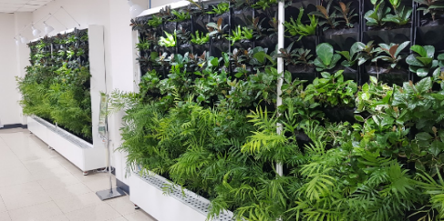
공원녹지과
1. 자연이 살아 숨쉬는 녹색 문화도시 조성
목 표
◈ 언제 어디서나 만나는 녹색 공간의 체계적이고 지속적인 확대
◈ 산림휴양시설 조성관리를 통한 산림서비스 다양화
주 요
계 획
지속적인 녹색공간 확충
사 업 명 | 규 모
법원문화공원 조성사업 | 27,769㎡
2030파주시 공원녹지 기본계획 수립 | 파주시 전역
산업단지 스마트가든 조성 | 3개소
학령산 유아숲체험원 조성 | 6,200㎡
학교숲(명상숲) 조성 | 1개소
주민참여형 마을공동체 정원 만들기 | 21개소
스마트가든
산림휴양시설 조성 관리
율곡수목원 사계절 볼거리 제공과 프로그램 다양화
관내 등산로(26개소 64개노선) 정비사업 추진, 주요 산림공원 정비
(국립) 파주 감악산 자연휴양림 조성
10
Notes:
□ 다음은 10페이지, 공원녹지과 소관 업무
『자연이 살아 숨 쉬는 녹색 문화도시 조성』입니다.
○ 체계적이고 지속적인 녹색공간의 확충을 위해
법원문화공원 조성사업과 파주시 전역에 대한 2030 파주시 공원녹지기본계획을 수립하고 있으며,
산업단지 내 스마트가든, 학령산 유아숲체험원, 학교숲 조성과 주민참여형 마을공동체 정원만들기 사업을 추진하고 있습니다.
○ 2008년부터 추진한 율곡수목원 조성사업을
2021년 완료해 정식 개원과 함께 본격적으로 운영하고 있으며
초화류 식재 등을 통해 계절별로 아름다운 볼거리를 제공하고 다양한 치유 프로그램을 구성하여 시민 만족도를 향상시키고자 합니다.
○ 관내 등산로 26개소 64개 노선과
월롱산, 학령산 등 주요 산림공원을 유지보수하여
안전한 산림문화 휴양서비스를 제공하겠습니다.
○ 또한, 감악산 자연휴양림 조성을 통해
감악산힐링테마파크, 율곡수목원, 자연휴양림으로 이어지는
파주 북부권 산림휴양 인프라를 구축하겠습니다.

Slide 12
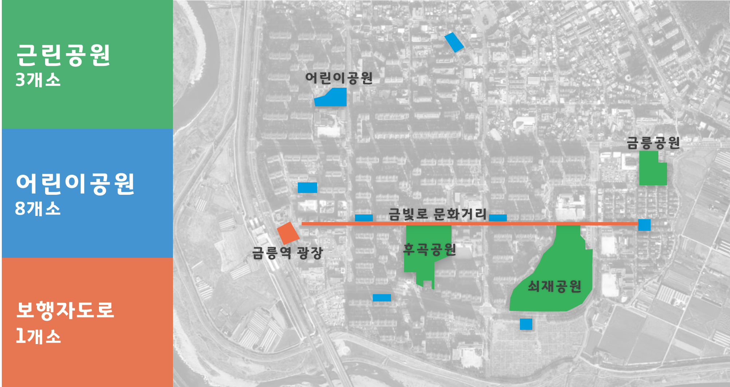
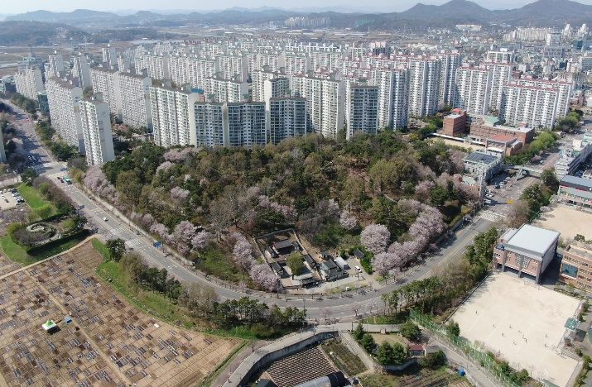
공원녹지과
주 요
계 획
경기 어울림터 공원조성 사업
대 상 지 : 금촌2동 공원 11개소, 보행자도로 1개소
사 업 비 : 75억원(도비 50억원, 시비 25억원)
사업기간 : 2022년 ~ 2024년(3년간)
내 용 : 노후공원과 보행자도로를 이용자 중심으로 변화 및 개선
파주 도시관광공사 위탁 추진
- 효율성과 전문성을 높이기 위해 파주도시관광공사에 위탁 추진
위 치 도 | 현 장 사 진
11
Notes:
□ 다음은 11페이지, 『경기 어울림터 공원조성사업』입니다.
○ 이 사업은 2021년 경기 퍼스트 공모에서 최우수 사업으로 선정되어 금촌2동 노후공원 11개소와 보행자도로 1개소를 이용자 중심의 공원으로 새롭게 변화, 개선하는 사업입니다.
○ 2022년에 금빛로 문화거리 조성공사 및 공원 설계용역을 완료할 예정이며, 내년부터 공원 조성공사를 시작해 2024년에 조성 완료하도록 하겠습니다.

Slide 13
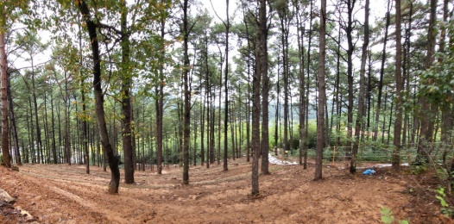
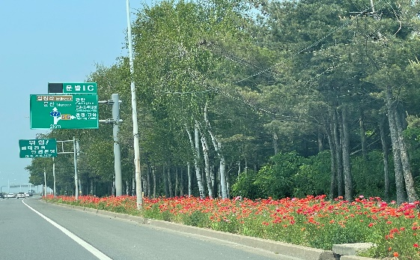
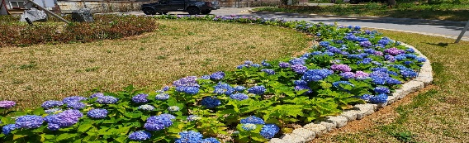
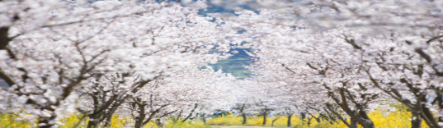
공원녹지과
2. 산림경영 활성화 및 차별화된 도로변 녹지 조성
◈ 산림자원 조성 및 지원사업 추진으로 산림경영 활성화
◈ 쾌적하고 깨끗한 도로변 관리를 통해 가로경관 향상 및 이미지 제고
목 표
주 요
계 획
산림자원 조성 및 지원사업으로 산림경영 활성화 추진
조림 숲가꾸기 사업으로 산림의 경제적 공익적 가치 증진
산림소득사업 지원 등 산림경영 활성화로 임업인 소득 증대
미이용 산림자원화센터와 지역임가 연계로 산림자원 활용 극대화
조 림 | 산림소득사업 | 미이용산림자원화센터
주요 도로변 꽃길과 가로수길 조성으로 쾌적한 가로환경 제공
자유로 | 주요 도로변 | 공릉천 제방 명품 가로수길
12
Notes:
□ 다음은 12페이지
『산림경영 활성화 및 차별화된 도로변 녹지 조성』입니다.
○ 조림·숲가꾸기 등 산림사업 추진으로
산림의 경제적·공익적 가치를 증진하고,
산림소득사업 지원으로 산림경영 활성화를 추진하겠습니다.
○ 또한, 2021년 조성된 미이용 산림자원화센터를 통해 산림자원 활용을 극대화하겠습니다.
○ 마지막으로, 명품 자유로 꽃길과 공릉천 제방 명품 가로수길 조성으로 쾌적하고 깨끗한 가로환경을 제공하겠습니다.

Slide 14
상수도과
1. 수돗물 공급을 위한 기반시설 확충
◈ 안정적인 수돗물 공급을 위한 기반시설 확충
◈ 상수도 미급수지역에 수돗물 공급으로 주민생활환경 개선
목 표
주 요
계 획
상수도6단계 확장사업(덕은배수지 신설)
사업기간 : 2019. 5. ~ 2024. 6.
위 치 : 월롱면 덕은리 일원
사업규모 : 배수지 1개소(V=7,000㎥), 가압장 1개소(Q=12,500㎥/일)
송·배수관로(D100~600㎜) L=7.3㎞
사 업 비 : 23,000백만원 ※ (‘22년) 10,220백만원 (‘23년) 12,780백만원
급수취약지 상수도 확장공사
사업기간 : 2022. 1. ~ 2022. 10.
위 치 : 3개소 (법원읍 대능리, 파주읍 부곡리, 월롱면 덕은리)
사 업 량 : L= 3.64km
사 업 비 : 940백만원
13
Notes:
□ 다음은 13페이지, 상수도과 소관 업무 보고 드리겠습니다.
○ 믿고 마실 수 있는 건강한 물을 안정적으로 공급하고자 수돗물 공급기반 확충과
물 관리체계 구축사업을 시행하고 있습니다.
○ 먼저 수돗물 공급기반 확충을 위해
월롱면 덕은리 일원에 배수지 신설하는
상수도 6단계확장사업은
2022년 상반기 보상과 공사발주 등 행정절차를 완료하고,
지난달 7월 공사착공 하였으며,
2024년 공사완료를 목표로 추진하고 있습니다.

Slide 15
상수도과
2. 깨끗하고 안전한 물 관리체계 구축
◈ 수돗물 공급 全과정에 정보통신기술을 접목한 스마트관리체계 구축
◈ 노후 상수도관 교체로 누수, 수질 등 관로 사고 예방
목 표
주 요
계 획
스마트 관망관리 인프라 구축
사업기간 : 2021. 1. ~ 2022. 12.
사업내용 (기반시설 구축 및 운영)
- 수질감시 : 수질측정장치
- 위기대응 : 자동드레인, 관세척 점검구
- 재발방지 : 소규모 유량감시, 원격검침, 실시간 수압계
사 업 비 : 4,112백만원 (국 2,878 ^{70%}, 시 1,234 ^{30%})
※ (‘21년) 3,319백만원 (‘22년) 793백만원
노후 상수관로 교체
사업기간 : 2022. 1. ~ 2022. 10.
위 치 : 4개소 (파평면 율곡리, 탄현면 성동리, 파주읍 파주리, 문산읍 당동리)
사 업 량 : L=17.1km
사 업 비 : 4,000백만원
14
Notes:
○ 깨끗하고 안전한 물관리 체계 구축을 위한
스마트 관망관리 인프라 구축은
IT기술을 접목한 상수관망 관리체계를 구축하는 사업으로
소규모 유량감시 30개소 등 관련 사업을
연내 마무리하고
파평면 율곡리 등 4개소 17.1㎞의 노후 상수관로를
교체 정비하겠습니다

Slide 16
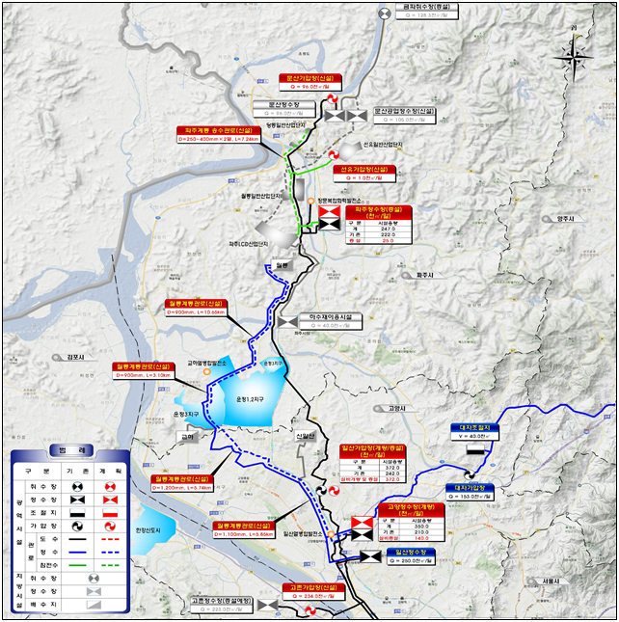
상수도과
3. 물 수요를 예측한 안정적인 수돗물 공급
◈ 장래 광역 원수(팔당)로 전환하여 균형 배분 사용으로 운정신도시를
포함한 각종 개발에 적기·적량의 생활·공업 용수 공급
목 표
주 요
계 획
한강하류4차 급수체계 조정
사업기간 : 2018년 ~ 2026년
사업내용 : 팔당댐 → 파주시 ^{73.1천㎥/일} 등 5개 시 ^{280.4천㎥/일} 전환 공급
사 업 량 : 정수장 2개소 (고양 ^{개량}, 파주 ^{증설}),
가압장 4개소, 관로 L=33㎞
- (월롱계통) 고양정수장 개량
관로 L=25.7㎞ (고양정수장 ∼ 월롱배수지)
- (문산계통) 파주공업용정수장 증설
가압장 4개소 (고촌, 문산, 선유 ^{신설}, 일산 ^{개량})
관로 L=7.3㎞ (파주LCD산단 ∼ 당동산단)
사 업 비 : 2,097억원
(국 629 ^{30%}, K-water 1,468 ^{70%})
15
Notes:
○ 아울러 운정신도시 등 장래 물 수요에 대응하여
광역상수도 공급기반을 구축하는
한강하류4차 급수체계조정 사업은
2022년 착공하여 2026년 완료토록 하겠습니다.

Slide 17
상수도과
4. 노후 상수도관 교체 계획
◈ 체계적이고 효율적인 노후 상수관로의 정비를 위하여 단계별· 연차별
교체 계획을 수립, 시민이 믿고 마시는 안전하고 깨끗한 수돗물 공급
목 표
주 요
계 획
노후 상수도관 교체 계획
규 모 : 상수도관 1,545.3㎞
주요내용
- ‘21. 3. 노후 상수관로 정밀조사 용역 착수 (준공 : ‘22. 3.)
- ‘22. 4. 노후 상수도관 교체 계획 수립 (5개년) ^{연차별 교체대상지 확정}
- ‘22. 10. 2023년도 노후 상수도관 교체 실시설계 착수
구 분 | 총계 | 도수관 | 송수관 | 배수관 | 비고
관로현황 (㎞) | 1,545.3 | 8.2 | 8.6 | 1,528.5 | 급수관 제외
20년 이상 (㎞ , %) | 471.4 (30.5%) | 8.2 (100%) | 0.2 (2.3%) | 463 (30.3%)
· 정밀조사 용역을 통한 수도시설 관리상태 점검
· 노후관 매설 비율, 수질조사 및 민원을 고려하여 중점관리지역 선정
· 단계별·연차별 노후관로 교체 계획 정비 수립 (2023년~2027년, 5개년)
16
Notes:
○ 그리고,
노후 상수관로 5개년 교체계획을 추진하여
시민이 믿고 마시는
깨끗한 수돗물 공급을 위해 최선의 노력을 다하겠습니다.

Slide 18
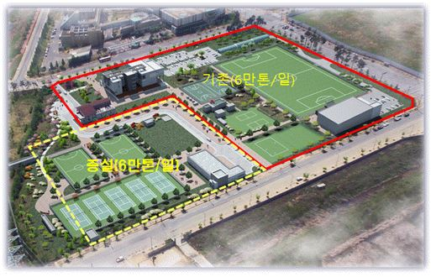
하수도과
1. 깨끗한 물순환을 위한 공공하수시설 확충
◈ 하수처리구역 확대를 통한 주거환경 개선 및 공중보건 향상
◈ 생활하수 적정처리로 하천 수질개선
목 표
주 요
계 획
하수시설 확충으로 깨끗한 물환경 조성
운영현황
공공하수처리시설 17개소(158,150톤/일), 물 재이용시설 1개소(41,200톤/일)
공공하수처리시설 건설 및 개량
계속사업 : 10개소 (89,590톤/일, 2,018억원)
증설 (3)
광탄, 운정, 금촌(71,000톤/일)
신설 (3)
두포리, 조산리, 백연리 (1,590톤/일)
개량 (4)
문산, 파주, 법원, 광탄(17,000톤/일)
17
Notes:
□ 마지막으로 하수도과 소관사항에 대하여 보고드리겠습니다.
○ 먼저 17페이지, 깨끗한 물순환을 위한 공공하수처리시설 확충관련입니다.
○ 물환경 기초시설인 공공하수처리시설의 확대는
파주시민의 주거 환경과 공중보건 향상,
하천의 수질개선을 위하여 추친하는 사업입니다.
○ 현재 운영중인 공공하수처리장은 총 17개소로,
1일 15만 8천톤을 처리하고 있으며,
이 중 4만 1천톤에 대해서는 물 재이용 시설을 거쳐
엘지 디스플레이에 공급하고 있습니다.
○ 공공하수처리시설 건설 및 개량사업은 총 10개로
광탄, 운정, 금촌은 7만1천 톤 증설 예정이며,
두포리, 조산리, 백연리는 1천5백9십 톤 신설하고
문산, 파주, 법원, 광탄은 1만7천 톤 개량하는 등
계속사업으로 추진하고 있습니다.

Slide 19
하수도과
2. 청정도시 구현을 위한 하수관로 정비
◈ 체계적인 하수관로 정비로 시민편의 중심의 하수서비스 강화
◈ 생활하수 적정처리를 통한 시민의 삶의 질 향상
목 표
주 요
계 획
하수도서비스 확대로 쾌적한 주거환경 조성
운영현황
공공하수관로 1,407㎞ (분류식^{관경200㎜이상} 1,147㎞/ 합류식^{관경250㎜이상} 260㎞)
하수관로 정비사업
분류식 하수관로 → 계속사업 : 10개소 - 공사 7/설계 3 (208.7㎞, 2,146억원)
- (공사 중) 용미 25.4㎞, 운정^{(산남 · 연다산 · 능안·대동)} 46.5㎞, 장곡리 22.4㎞ , 교하 15.6㎞
- (공사착공) 영장 21.8㎞, 분수 35.8㎞, 적성^{(두지·구읍)} 3.8㎞
- (설계 중) 객현 21.7㎞, 문산·파주 10.5㎞, 갈곡 5.2㎞
노후 하수관로 → 파주시 관내/계속사업 : 1개소 - 설계 1 (28.1㎞, 224억원)
18
Notes:
□ 다음은 18페이지 청정도시 구현을 위한 하수관로 정비사업 입니다.
○ 2022년 현재 분류식 하수관로 정비율은 83.5%로
분류식 하수관로 1,147km와 합류식 하수관로 260km로
총 1,407km의 하수관로를 운영 중에 있습니다.
○ 현재 추진 중인 하수관로 정비사업은
분류식 하수관로사업 10개, 노후 하수관로 정비사업 1개 등 총 11개 사업으로
관로 연장 208.7km, 총사업비 2,146억원이 소요될 예정이며
2022년 사업예산 232억원을 확보하였습니다.
○ 금년도에 운정하수관로 정비사업과 용미 하수관로 정비사업 총 2건의 공사를 완료하여
하수도정비 기본계획에 맞춰 단계별로 하수관로 정비를
추진토록 하겠습니다.

Slide 20
하수도과
3. 야당동 하수(우수)관로 GIS DB 구축
◈ GIS 구축으로 신속한 민원처리 및 하수(우수)관로의 안정적 유지관리 기능
◈ 우기철 상습 침수구역 개선 및 안전사고 예방 통한 시민의 삶의 질 향상
목 표
주 요
계 획
GIS 구축을 통한 하수도서비스 확대
사업개요
• 위 치 : 야당동 일원
• 사 업 량 : 처리구역 면적 1.8k㎡, 하수(우수) 관로 연장 L=40km
※ 하수(오수) 관경 200~80㎜ / 우수 관경 1,000㎜이하
• 사 업 비 : 8억원
• 사업기간 : 2022. 1. ~ 12.
기대효과
• 정확한 하수(우수)관로 현황 제공을 통한 행정서비스 확대(인허가 등)
• 각종 사고 및 재난 발생시 신속한 대응을 통한 질높은 하수도 서비스 제공
• 적절한 공사 계획 수립 및 신속한 복구를 통한 하수도 서비스 개선
19
Notes:
○ 또한 야당동 하수(우수)관로 GIS 데이터베이스구축을 통해
민원을 신속하게 처리하고,
우기철 상습침수구역 개선으로 안전사고를 예방하여
시민의 삶의 질이 향상될 수 있도록 노력하겠습니다

Slide 21
감 사 합 니 다
Notes:
□ 이상으로, 환경수도관리본부 소관 업무보고를 마치겠습니다.
감사합니다.

